Slide 1

التقويـــــــــــــــــــــــــــــــــم
التـــــــــــــــــــــــــدريـــــــــــــــــــــــــــــــــــــــــب
التـــــــــــــــــــــــدريـــــــــــــــــــــــــــــــــــــــس
التهــــــــــيــــــــــــــئــــــــــــــــــــــــــــــــــة
الـــــــــــــــــــرئيـــــــسيــــــــــــــــــــــــة
اختبــــــــــار قصــــــــــــــــــــــــير
حـــــــــــــــل الواجـــــــــــــب
اليوم/ الثلاثاء التاريخ/1447/04/15ه الحصة/ الرابعة
الموضوع/ المستوى الإحداثي
حل الواجـــــــــــــــــــــــــــــــــــــــــــــــــــــــب
13) (4 , 3)
15) (0 , -4)
26) آسيا
جواهر الحارثي @jewelsAlshdaddi

Slide 2
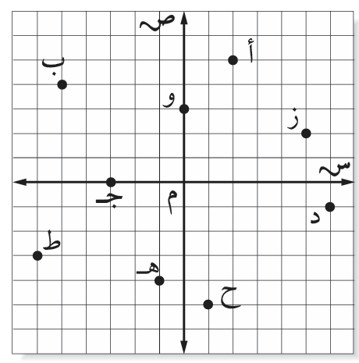


التقويـــــــــــــــــــــــــــــــــم
التـــــــــــــــــــــــــدريـــــــــــــــــــــــــــــــــــــــــب
التـــــــــــــــــــــــدريـــــــــــــــــــــــــــــــــــــــس
التهــــــــــيــــــــــــــئــــــــــــــــــــــــــــــــــة
الـــــــــــــــــــرئيـــــــسيــــــــــــــــــــــــة
اختبــــــــــار قصــــــــــــــــــــــــير
حـــــــــــــــل الواجـــــــــــــب
اليوم/ الثلاثاء التاريخ/1447/04/15ه الحصة/ الرابعة
الموضوع/ المستوى الإحداثي
اختبــــــــــار قصــــــــــــــــــــــــير
جواهر الحارثي @jewelsAlshdaddi

Slide 3
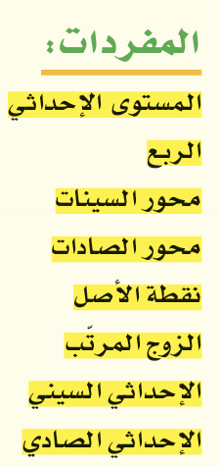

التقويـــــــــــــــــــــــــــــــــم
التـــــــــــــــــــــــــدريـــــــــــــــــــــــــــــــــــــــــب
التـــــــــــــــــــــــدريـــــــــــــــــــــــــــــــــــــــس
التهــــــــــيــــــــــــــئــــــــــــــــــــــــــــــــــة
الـــــــــــــــــــرئيـــــــسيــــــــــــــــــــــــة
اختبــــــــــار قصــــــــــــــــــــــــير
حـــــــــــــــل الواجـــــــــــــب
اليوم/ الثلاثاء التاريخ/1447/04/15ه الحصة/ الرابعة
 | الموضوع/ المستوى الإحداثي
الأهداف الخاصة:
التمثيل البياني لزوج مرتب.
جواهر الحارثي @jewelsAlshdaddi

Slide 4
التقويـــــــــــــــــــــــــــــــــم
التـــــــــــــــــــــــــدريـــــــــــــــــــــــــــــــــــــــــب
التـــــــــــــــــــــــدريـــــــــــــــــــــــــــــــــــــــس
التهــــــــــيــــــــــــــئــــــــــــــــــــــــــــــــــة
الـــــــــــــــــــرئيـــــــسيــــــــــــــــــــــــة
اختبــــــــــار قصــــــــــــــــــــــــير
حـــــــــــــــل الواجـــــــــــــب
جدول التعلم
الموضوع/
المستوى الإحداثي
1447/04/15
ماذا أعرف | ما أريد أن أعرف | ماذا تعلمت
جواهر الحارثي @jewelsAlshdaddi
الأهداف الخاصة:
التمثيل البياني لزوج مرتب.

Slide 5
التقويـــــــــــــــــــــــــــــــــم
التـــــــــــــــــــــــــدريـــــــــــــــــــــــــــــــــــــــــب
التـــــــــــــــــــــــدريـــــــــــــــــــــــــــــــــــــــس
التهــــــــــيــــــــــــــئــــــــــــــــــــــــــــــــــة
الـــــــــــــــــــرئيـــــــسيــــــــــــــــــــــــة
اختبــــــــــار قصــــــــــــــــــــــــير
حـــــــــــــــل الواجـــــــــــــب
إثــــــــــــــــــــــــــــــــــــــــــــــراء
الموضوع/
المستوى الإحداثي
1447/04/15
ورقة عمل
سبق تعلمت:
تسمية النقاط باستعمال الأزواج المرتبة
الأهداف الخاصة:
التمثيل البياني لزوج مرتب.
جواهر الحارثي @jewelsAlshdaddi

Slide 6
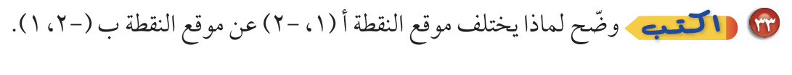
التقويـــــــــــــــــــــــــــــــــم
التـــــــــــــــــــــــــدريـــــــــــــــــــــــــــــــــــــــــب
التـــــــــــــــــــــــدريـــــــــــــــــــــــــــــــــــــــس
التهــــــــــيــــــــــــــئــــــــــــــــــــــــــــــــــة
الـــــــــــــــــــرئيـــــــسيــــــــــــــــــــــــة
اختبــــــــــار قصــــــــــــــــــــــــير
حـــــــــــــــل الواجـــــــــــــب
مهارات التفكير العليا
الموضوع/
المستوى الإحداثي
1447/04/15
الأهداف الخاصة:
التمثيل البياني لزوج مرتب.
جواهر الحارثي @jewelsAlshdaddi

Slide 7
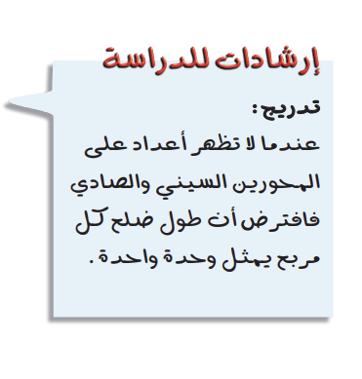
التقويـــــــــــــــــــــــــــــــــم
التـــــــــــــــــــــــــدريـــــــــــــــــــــــــــــــــــــــــب
التـــــــــــــــــــــــدريـــــــــــــــــــــــــــــــــــــــس
التهــــــــــيــــــــــــــئــــــــــــــــــــــــــــــــــة
الـــــــــــــــــــرئيـــــــسيــــــــــــــــــــــــة
اختبــــــــــار قصــــــــــــــــــــــــير
حـــــــــــــــل الواجـــــــــــــب
الموضوع/
المستوى الإحداثي
1447/04/15
الأهداف الخاصة:
التمثيل البياني لزوج مرتب.
جواهر الحارثي @jewelsAlshdaddi

Slide 8
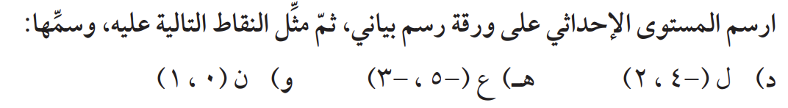
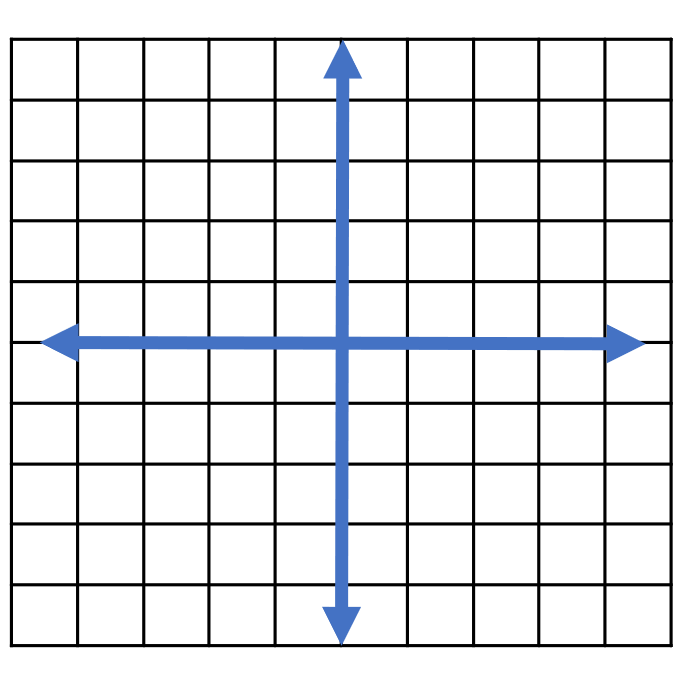

التقويـــــــــــــــــــــــــــــــــم
التـــــــــــــــــــــــــدريـــــــــــــــــــــــــــــــــــــــــب
التـــــــــــــــــــــــدريـــــــــــــــــــــــــــــــــــــــس
التهــــــــــيــــــــــــــئــــــــــــــــــــــــــــــــــة
الـــــــــــــــــــرئيـــــــسيــــــــــــــــــــــــة
اختبــــــــــار قصــــــــــــــــــــــــير
حـــــــــــــــل الواجـــــــــــــب
تحقق من فهمك
الموضوع/
المستوى الإحداثي
1447/04/15
الأهداف الخاصة:
التمثيل البياني لزوج مرتب.
تعلم فردي
جواهر الحارثي @jewelsAlshdaddi

Slide 9
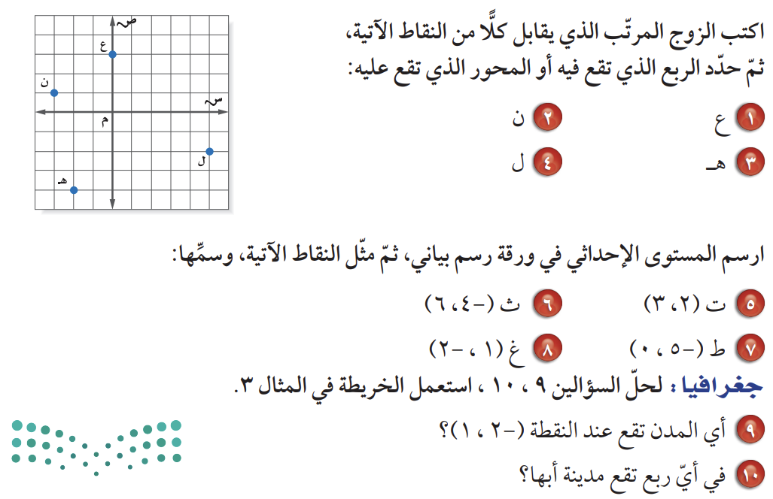

التقويـــــــــــــــــــــــــــــــــم
التـــــــــــــــــــــــــدريـــــــــــــــــــــــــــــــــــــــــب
التـــــــــــــــــــــــدريـــــــــــــــــــــــــــــــــــــــس
التهــــــــــيــــــــــــــئــــــــــــــــــــــــــــــــــة
الـــــــــــــــــــرئيـــــــسيــــــــــــــــــــــــة
اختبــــــــــار قصــــــــــــــــــــــــير
حـــــــــــــــل الواجـــــــــــــب
تـــــــــــــــــــــــــــــــــــــــــــــــــــأكد
الموضوع/
المستوى الإحداثي
1447/04/15
الأهداف الخاصة:
التمثيل البياني لزوج مرتب.
تعلم أقران
جواهر الحارثي @jewelsAlshdaddi

Slide 10
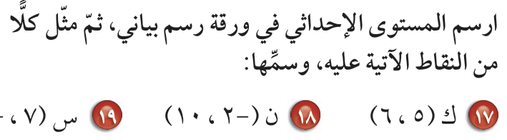

التقويـــــــــــــــــــــــــــــــــم
التـــــــــــــــــــــــــدريـــــــــــــــــــــــــــــــــــــــــب
التـــــــــــــــــــــــدريـــــــــــــــــــــــــــــــــــــــس
التهــــــــــيــــــــــــــئــــــــــــــــــــــــــــــــــة
الـــــــــــــــــــرئيـــــــسيــــــــــــــــــــــــة
اختبــــــــــار قصــــــــــــــــــــــــير
حـــــــــــــــل الواجـــــــــــــب
تـــــــــــــــــــــــــــــــــــــــــــــــــــدرب
الموضوع/
المستوى الإحداثي
1447/04/15
الأهداف الخاصة:
التمثيل البياني لزوج مرتب.
تعلم تعاوني
جواهر الحارثي @jewelsAlshdaddi

Slide 11



التقويـــــــــــــــــــــــــــــــــم
التـــــــــــــــــــــــــدريـــــــــــــــــــــــــــــــــــــــــب
التـــــــــــــــــــــــدريـــــــــــــــــــــــــــــــــــــــس
التهــــــــــيــــــــــــــئــــــــــــــــــــــــــــــــــة
الـــــــــــــــــــرئيـــــــسيــــــــــــــــــــــــة
اختبــــــــــار قصــــــــــــــــــــــــير
حـــــــــــــــل الواجـــــــــــــب
الموضوع/
المستوى الإحداثي
1447/04/15
من خلال المستوى الإحداثي يستطيع المهندسون والمخططون تطوير البنية التحتية للوطن مما يسهم في نهضة المملكة وتحقيق رؤية السعودية 2030
استقبال القبلة هي أحد شروط صحة الصلاة ولتحديد اتجاه القبلة نستخدم المواقع التي تعتمد على المستوى الإحداثي
الأهداف الخاصة:
التمثيل البياني لزوج مرتب.
نستخدم المستوى الإحداثي في تطبيقات مثل خرائط جوجل لتحديد موقعنا أو وجهتنا
جواهر الحارثي @jewelsAlshdaddi

Slide 12
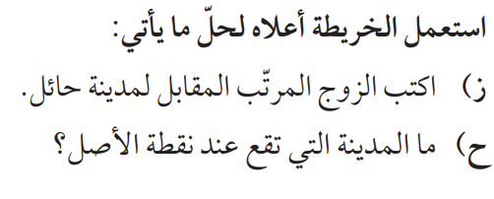
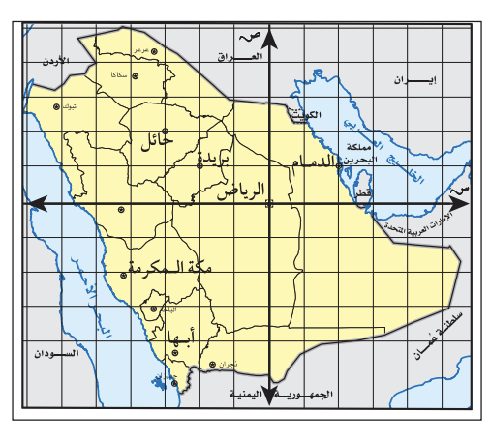
التقويـــــــــــــــــــــــــــــــــم
التـــــــــــــــــــــــــدريـــــــــــــــــــــــــــــــــــــــــب
التـــــــــــــــــــــــدريـــــــــــــــــــــــــــــــــــــــس
التهــــــــــيــــــــــــــئــــــــــــــــــــــــــــــــــة
الـــــــــــــــــــرئيـــــــسيــــــــــــــــــــــــة
اختبــــــــــار قصــــــــــــــــــــــــير
حـــــــــــــــل الواجـــــــــــــب
تحقق من فهمك
الموضوع/
المستوى الإحداثي
1447/04/15
الأهداف الخاصة:
التمثيل البياني لزوج مرتب.
تعلم فردي
جواهر الحارثي @jewelsAlshdaddi

Slide 13
التقويـــــــــــــــــــــــــــــــــم
التـــــــــــــــــــــــــدريـــــــــــــــــــــــــــــــــــــــــب
التـــــــــــــــــــــــدريـــــــــــــــــــــــــــــــــــــــس
التهــــــــــيــــــــــــــئــــــــــــــــــــــــــــــــــة
الـــــــــــــــــــرئيـــــــسيــــــــــــــــــــــــة
اختبــــــــــار قصــــــــــــــــــــــــير
حـــــــــــــــل الواجـــــــــــــب
تـــــــــــــــــــــــــــــــــــــــــــــــــــأكد
الموضوع/
المستوى الإحداثي
1447/04/15
الأهداف الخاصة:
التمثيل البياني لزوج مرتب.
تعلم أقران
جواهر الحارثي @jewelsAlshdaddi

Slide 14

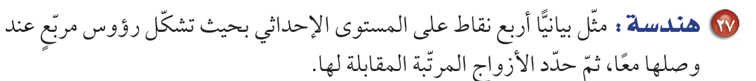
التقويـــــــــــــــــــــــــــــــــم
التـــــــــــــــــــــــــدريـــــــــــــــــــــــــــــــــــــــــب
التـــــــــــــــــــــــدريـــــــــــــــــــــــــــــــــــــــس
التهــــــــــيــــــــــــــئــــــــــــــــــــــــــــــــــة
الـــــــــــــــــــرئيـــــــسيــــــــــــــــــــــــة
اختبــــــــــار قصــــــــــــــــــــــــير
حـــــــــــــــل الواجـــــــــــــب
STEAM
تـــــــــــــــــــــــــــــــــــــــــــــــــــدرب
الموضوع/
المستوى الإحداثي
1447/04/15
الأهداف الخاصة:
التمثيل البياني لزوج مرتب.
تعلم تعاوني
جواهر الحارثي @jewelsAlshdaddi

Slide 15

التقويـــــــــــــــــــــــــــــــــم
التـــــــــــــــــــــــــدريـــــــــــــــــــــــــــــــــــــــــب
التـــــــــــــــــــــــدريـــــــــــــــــــــــــــــــــــــــس
التهــــــــــيــــــــــــــئــــــــــــــــــــــــــــــــــة
الـــــــــــــــــــرئيـــــــسيــــــــــــــــــــــــة
اختبــــــــــار قصــــــــــــــــــــــــير
حـــــــــــــــل الواجـــــــــــــب
تـــــــــــــــــــــــــــــــــــــــــــــــــــدرب
الموضوع/
المستوى الإحداثي
1447/04/15
الأهداف الخاصة:
التمثيل البياني لزوج مرتب.
تعلم تعاوني
جواهر الحارثي @jewelsAlshdaddi

Slide 16
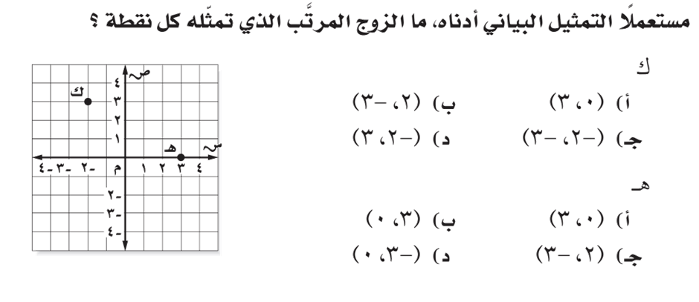
التقويـــــــــــــــــــــــــــــــــم
التـــــــــــــــــــــــــدريـــــــــــــــــــــــــــــــــــــــــب
التـــــــــــــــــــــــدريـــــــــــــــــــــــــــــــــــــــس
التهــــــــــيــــــــــــــئــــــــــــــــــــــــــــــــــة
الـــــــــــــــــــرئيـــــــسيــــــــــــــــــــــــة
اختبــــــــــار قصــــــــــــــــــــــــير
حـــــــــــــــل الواجـــــــــــــب
الإغــــــــــــــــــــــــــــــــــــــــــــــــــــــــــــــــلاق
اختبــــــــــــــــــــــــــــــــــــار نــــــــــــــــــــــــــــــــــــــــافس
الموضوع/
المستوى الإحداثي
1447/04/15
الأهداف الخاصة:
التمثيل البياني لزوج مرتب.
جواهر الحارثي @jewelsAlshdaddi

Slide 17
التقويـــــــــــــــــــــــــــــــــم
التـــــــــــــــــــــــــدريـــــــــــــــــــــــــــــــــــــــــب
التـــــــــــــــــــــــدريـــــــــــــــــــــــــــــــــــــــس
التهــــــــــيــــــــــــــئــــــــــــــــــــــــــــــــــة
الـــــــــــــــــــرئيـــــــسيــــــــــــــــــــــــة
اختبــــــــــار قصــــــــــــــــــــــــير
حـــــــــــــــل الواجـــــــــــــب
الإغــــــــــــــــــــــــــــــــــــــــــــــــــــــــــــــــلاق
جدول التعلم
الموضوع/
المستوى الإحداثي
1447/04/15
ماذا أعرف | ما أريد أن أعرف | ماذا تعلمت
جواهر الحارثي @jewelsAlshdaddi
الأهداف الخاصة:
التمثيل البياني لزوج مرتب.

Slide 18
التقويـــــــــــــــــــــــــــــــــم
التـــــــــــــــــــــــــدريـــــــــــــــــــــــــــــــــــــــــب
التـــــــــــــــــــــــدريـــــــــــــــــــــــــــــــــــــــس
التهــــــــــيــــــــــــــئــــــــــــــــــــــــــــــــــة
الـــــــــــــــــــرئيـــــــسيــــــــــــــــــــــــة
اختبــــــــــار قصــــــــــــــــــــــــير
حـــــــــــــــل الواجـــــــــــــب
الإغــــــــــــــــــــــــــــــــــــــــــــــــــــــــــــــــلاق
الواجـــــــــــــــــــــــــــــــــــــــــــــــــــــــب
الموضوع/
المستوى الإحداثي
1447/04/15
19 – 23 - 31
صفحة 61
وتذكري يا جميلتي:
إن النجاح في الحياة لا يكمن في عدم السقوط أبدًا، بل في النهوض في كل مرة نسقط فيها.
الأهداف الخاصة:
التمثيل البياني لزوج مرتب.
جواهر الحارثي @jewelsAlshdaddi

